Slide 1
2
b
ba
bà
ba ba

Slide 2
Bài 3: C c /

Slide 3
Tiết 1

Slide 4
1
Nhận biết
Nam và bố câu cá

Slide 5
2
Đọc
c
c | a
c | a
ca
cá

Slide 6
ca

Slide 7
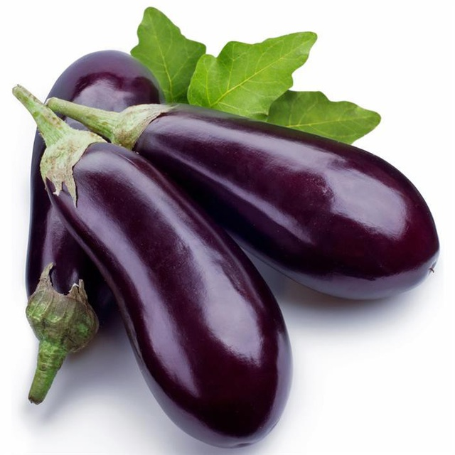
cà

Slide 8
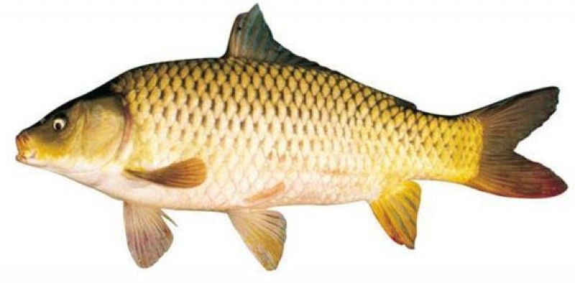
cá

Slide 9
2
§äc
c
c | a
c | a
ca
cá
ca
cà
cá

Slide 10
Viết bảng

